Slide 1
МАРШРУТ ОЛИМПИЙСКОГО ОГНЯ
19 октября 2013 года в Ярославле

Slide 2
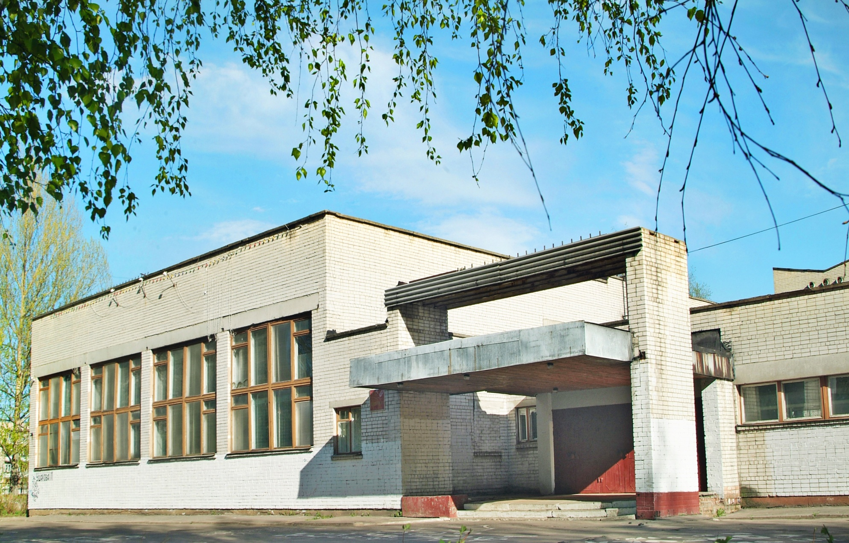
МОУ гимназия № 1

Slide 3
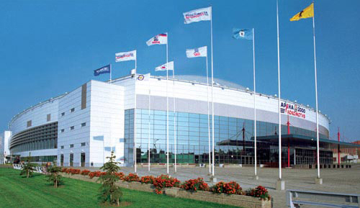
Ледовый дворец спорта «Арена – 2000»

Slide 4
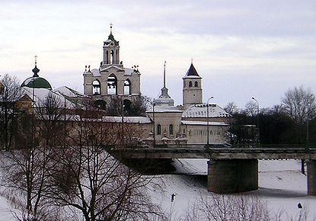
Спасо – Преображенский собор

Slide 5
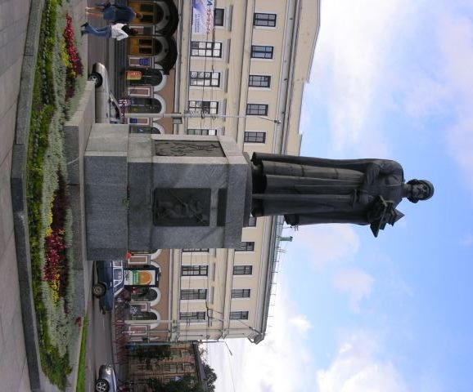
Памятник Ярославу Мудрому

Slide 6
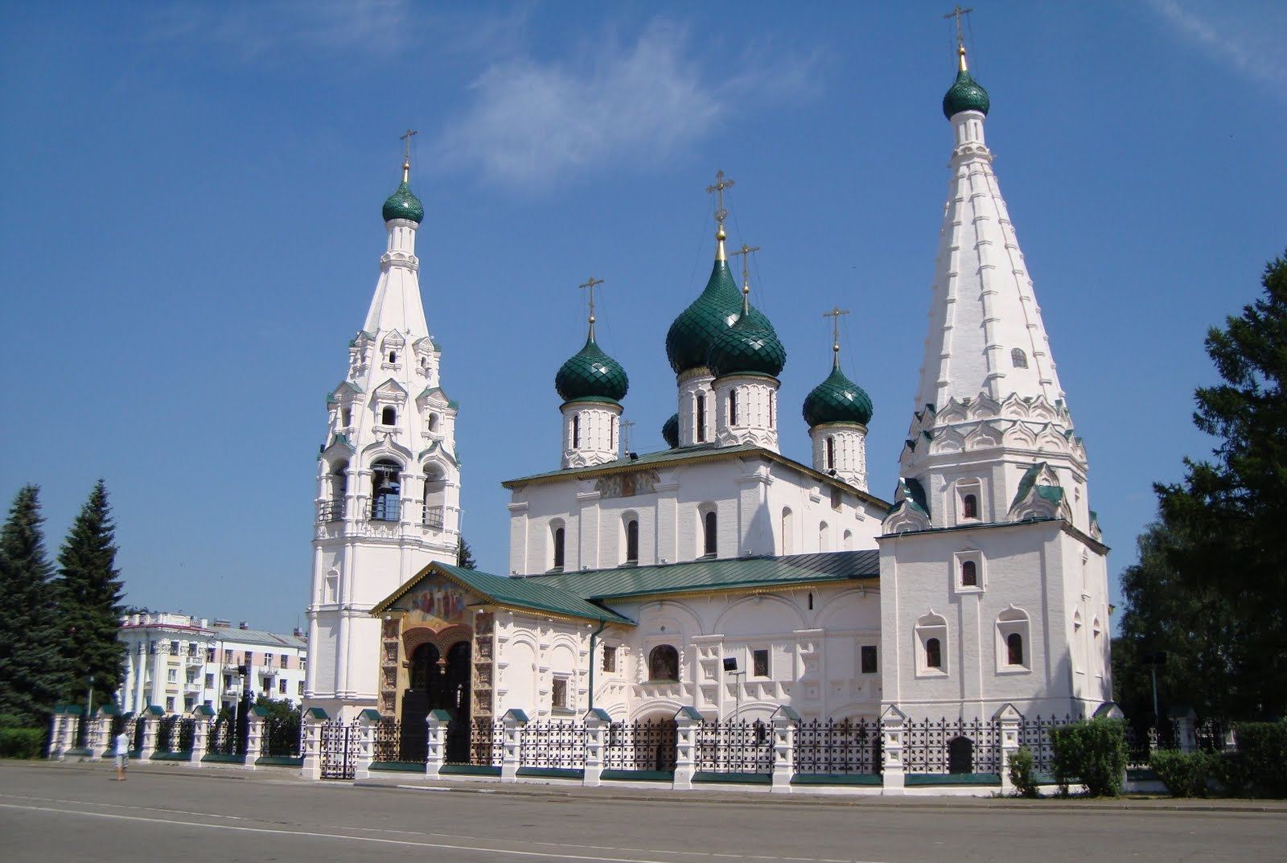
Церковь Ильи Пророка

Slide 7
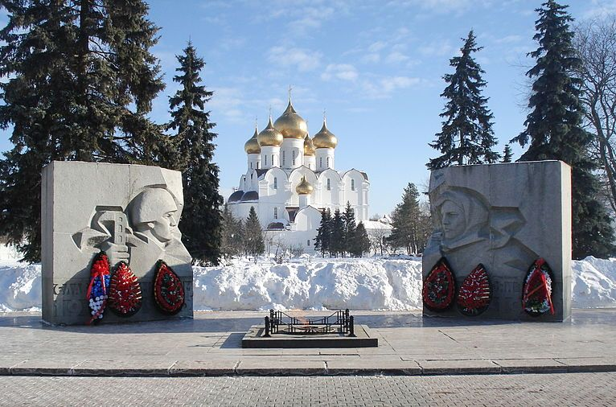
Вечный огонь

Slide 8
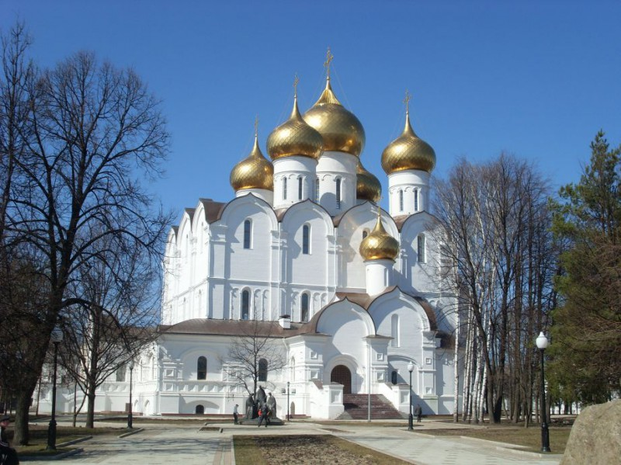
Успенский Кафедральный собор

Slide 9
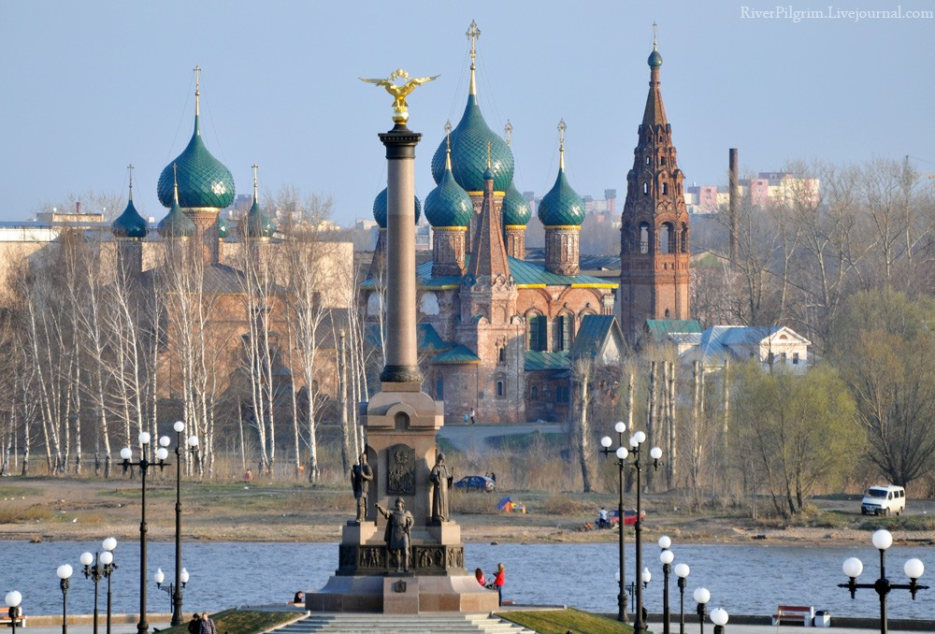
Памятник 1000-летия Ярославля

Slide 10
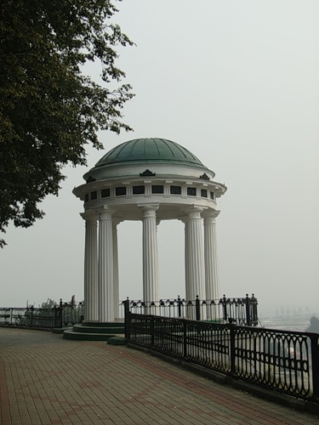
Губернаторская беседка на берегу Волги

Slide 11
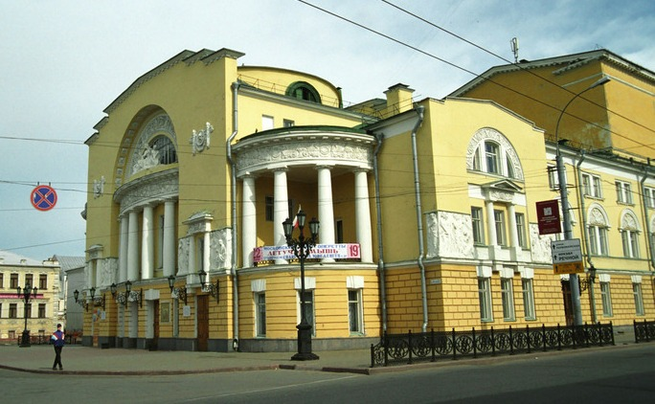
Академический Театр имени. Ф.Г.Волкова

Slide 12
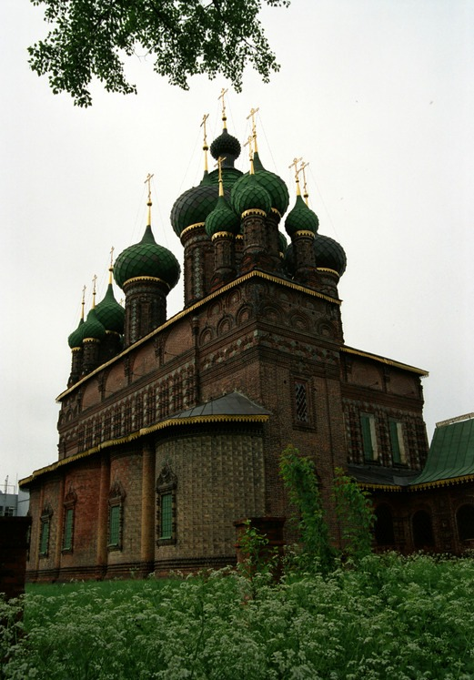
Церковь Иоанна Предтечи

Slide 13
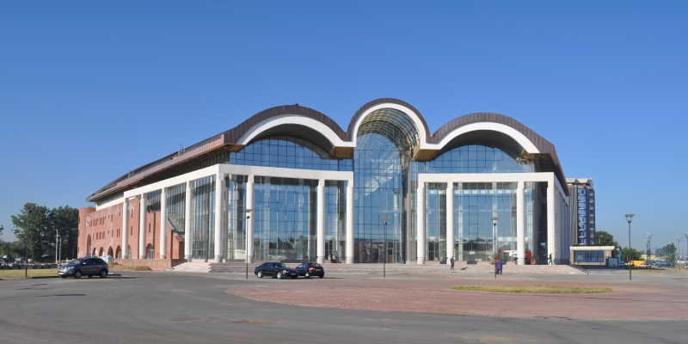
Культурно-зрелищный комплекс «Миллениум»

